Slide 1
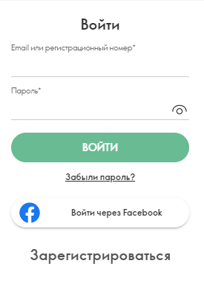
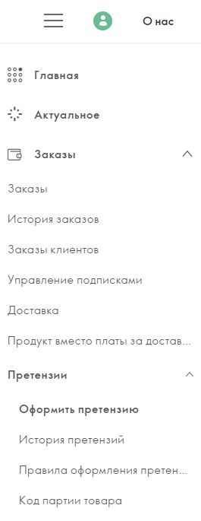
ШАГ 1
ШАГ 2
Войдите на сайт Оriflame, используя свой регистрационный номер
Зайдите в главное меню – Заказы-Претензии-Оформить претензию

Slide 2
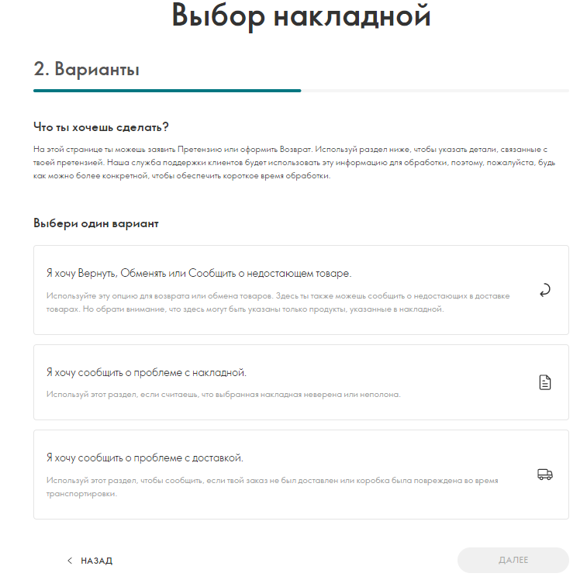
ШАГ 3
ШАГ 3

Slide 3
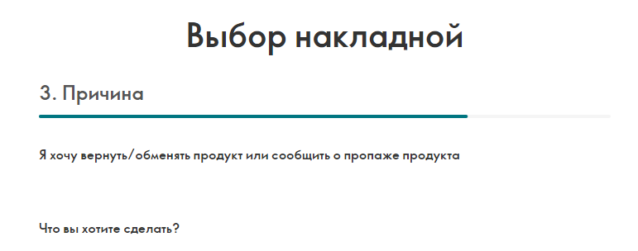
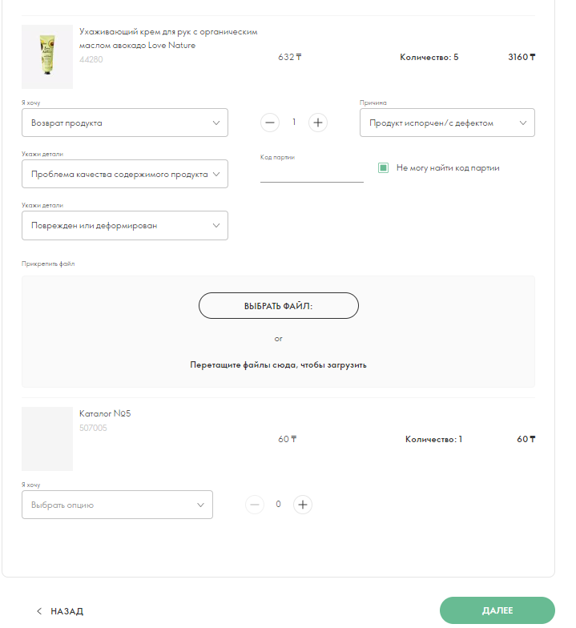
ШАГ 4

Slide 4
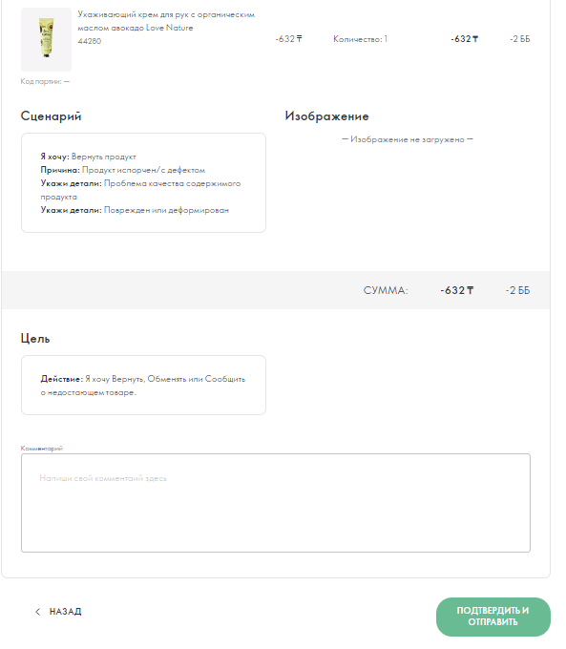
ШАГ 5
Обязательно напишите в комментарии по какой причине отказались от продукта. И если выбрано всё корректно, то претензию нужно подтвердить и отправить

